Slide 1
Μαγνητική Τομογραφία
Κωστάκης Θ. Κωνσταντίνος
Απόφοιτος Τμήματος Φυσικής Α.Π.Θ.
Παρουσίαση στα πλαίσια του PTMC

Slide 2
Περιεχόμενα
Γενικά - Ιστορική Αναδρομή
Βασικές Φυσικές έννοιες
Περιγραφή NMR
Από το NMR στο MRI
Σύστημα MRI και Απεικόνιση

Slide 3
Γενικά - Ιστορική Αναδρομή
Οι μαγνητικές ιδιότητες των πυρήνων άρχισαν να μελετώνται στις αρχές του 1930 .
Ο Πυρηνικός Μαγνητικός Συντονισμός (Nuclear Magnetic Resonance - NMR) ανακαλύφθηκε σαν φαινόμενο στο πανεπιστήμιο του Kazan από τον Zavoisky 1941 (ερευνητικά πορίσματα που αφορούσαν τον μαγνητικό συντονισμό περιστροφής ηλεκτρονίων) .
Συγχρόνως με τις μελέτες του Zavoisky , σημειώνεται και η πρώτη αναφορά του όρου NMR σε επιστημονική δημοσίευση από τον Gorter το 1942 στην Ολλανδία .
Μέχρι όμως το 1946 τα πορίσματα του Zavoisky δεν είχαν γίνει ευρέως γνωστά στην επιστημονική κοινότητα . Τότε ήταν που και επίσημα το φαινόμενο του NMR ανακαλύφθηκε ανεξάρτητα από τους Bloch & Purcell . Για το έργο τους αυτό και οι δύο επιστήμονες τιμήθηκαν με το βραβείο Nobel το 1952.

Slide 4


Γενικά-Ιστορική Αναδρομή
Μέσω κυρίως από in vitro πειραματική έρευνα ( δηλ. τα πειράματα που πραγματοποιούνται σε δοκιμαστικό σωλήνα ή υπό αυστηρά ελεγχόμενες συνθήκες έξω από τους ζωντανούς οργανισμούς ) , αναπτύχθηκε η φασματοσκοπία NMR .
Σταδιακά πολλές τεχνικές δυσκολίες όπως ο προσδιορισμός σημαντικών παραμέτρων {μέτρηση του χρόνου χαλάρωσης κ.τ.λ.} κάμπτονταν .
Έτσι φτάσαμε στην δεκαετία του 1970 , όπου η απεικόνιση με πυρηνικό μαγνητικό συντονισμό δηλαδή η μαγνητική τομογραφία ( Magnetic Resonance Imaging - MRI ) γνώρισε αλματώδη ανάπτυξη , όπως μαρτυράνε οι ενδεικτικοί σταθμοί της ιστορίας της :
1972 –Damadian : Παθολογικοί ιστοί εμφανίζουν μεγαλύτερους χρόνους χαλάρωσης από τους υγιείς ιστούς .
1974 –Lauterbur : 1η δημοσίευση θωρακικής κοιλότητας ενός ποντικιού
1974–Ernst/Kumar/Welti : εργασία που περιγράφει την εφαρμογή μετασχηματισμών Fourier για ανακατασκευή των εικόνων
3/7/1977Damadian/Minkoff/Goldsmith :Ολοκλήρωσαν την κατασκευή του πρώτου μαγνητικού τομογράφου (Indomitable) και μετά την πρώτη μέτρηση 6 ωρών και ανακατασκευή της εικόνας 22ωρών , παρήγαγαν την πρώτη ιατρική εικόνα του ανθρώπινου σώματος

Slide 5
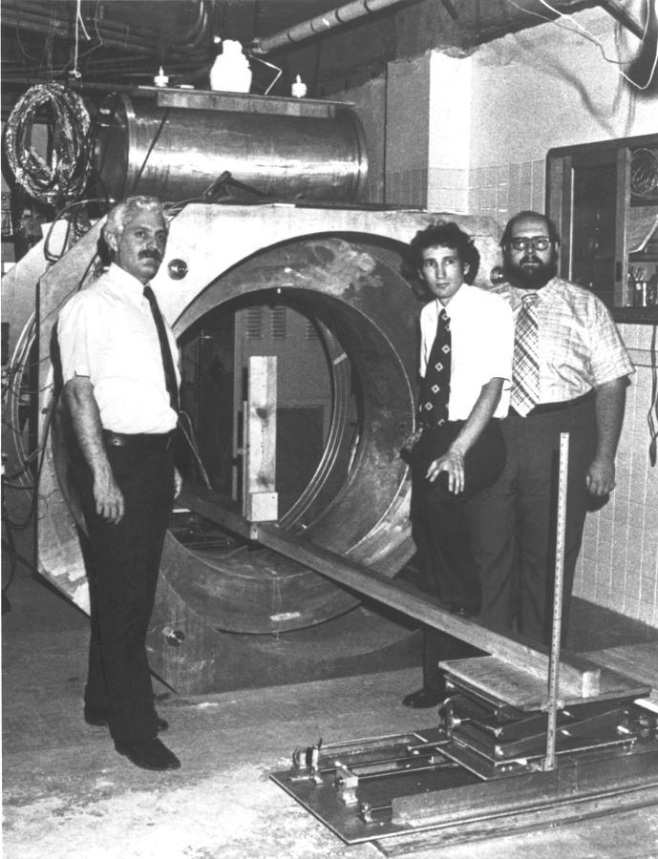
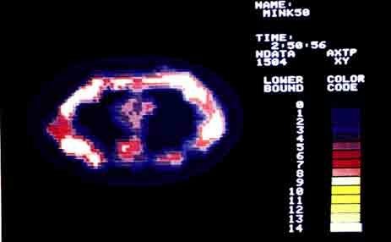
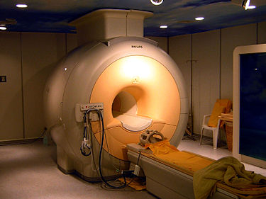
Γενικά - Ιστορική Αναδρομή
Όλα αυτά συντέλεσαν στο να καθιερωθεί η MRI ως μια ιατρική απεικονιστική μέθοδος που εισήχθηκε στην κλινική πράξη και εξελίχθηκε από την δεκαετία του 1980 και έπειτα .
Η πρώτη MRI εικόνα του ανθρωπίνου σώματος που πάρθηκε από τον μαγνητικό τομογράφο Indomitable( θώρακας του Minkoff )
Ο μαγνητικός τομογράφος Indomitable και οι Damadian , Minkoff και Goldsmith .
Σύγχρονος Μαγνητικός Τομογράφος 3.0 Τ

Slide 6
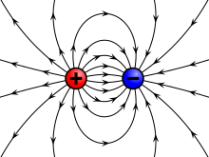
Βασικές Φυσικές έννοιες
Η έννοια του Πεδίου στη Φυσική (19^{ος} αιώνας): Πρόκειται για μια φυσική ποσότητα που αντιπροσωπεύεται από ένα βαθμωτό ή διάνυσμα ή τανυστή , και έχει μια συγκεκριμένη τιμή για κάθε σημείο του χώρου .
Για να αντιληφθεί κανείς το πόσο ισχυρό ή ασθενές είναι ένα πεδίο , ορίζεται η έντασή του . Πρόκειται για διανυσματικό μέγεθος που εκφράζεται από το πηλικο της δύναμης που ασκείται σε ένα κατάλληλο υπόθεμα προς το υπόθεμα αυτό .
ΙΔΙΑΙΤΕΡΗ ΠΡΟΣΟΧΗ !! Η ένταση του πεδίου δεν εξαρτάται από το υπόθεμα αλλά ούτε και από την δύναμη που του ασκείται .

Slide 7
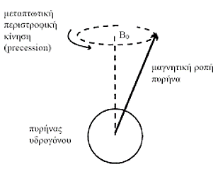
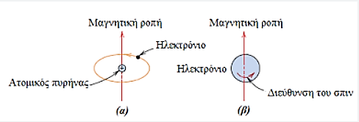

Βασικές Φυσικές έννοιες
Μαγνητική Ροπή ( $\vec{μ}$ ) : Ονομάζεται το διανυσματικό μέγεθος που ισούται με το βαθμωτό γινόμενο της μαγνητικής μάζας ενός από τους μαγνητικούς πόλους ενός μαγνήτη , επί την απόσταση των δύο πόλων αυτών .

Slide 8
Βασικές Φυσικές έννοιες
Πείραμα του Stern-Gerlach
τα ηλεκτρόνια παρουσιάζουν μαγνητική ροπή
Επανάληψη πειράματος με μόρια του (H) υδρογόνου $→$μετρήθηκε η μαγνητική ροπή του πυρήνα του υδρογόνου , δηλαδή η μαγνητική ροπή του πρωτονίου (γεγονός που προκάλεσε έκπληξη καθώς αναμένονταν να είναι μικρότερη κατά 3 τάξεις μεγέθους από αυτή του ηλεκτρονίου λόγω μεγαλύτερης μάζας $→υπόθεση των quarks$ )
Επανάληψη πειράματος με μόρια του (H) υδρογόνου → μετρήθηκε η μαγνητική ροπή του πυρήνα του υδρογόνου , δηλαδή η μαγνητική ροπή του πρωτονίου (γεγονός που προκάλεσε έκπληξη καθώς αναμένονταν να είναι μικρότερη κατά 3 τάξεις μεγέθους από αυτή του ηλεκτρονίου λόγω μεγαλύτερης μάζας →𝜐𝜋ό𝜃𝜀𝜎𝜂 𝜏𝜔𝜈 𝑞𝑢𝑎𝑟𝑘𝑠 )
Ιδιαίτερα σημαντική όμως είναι η μελέτη της συμπεριφοράς του πυρήνα μέσα σε ένα εξωτερικό μαγνητικό πεδίο , καθώς σε αυτήν βασίζεται το φαινόμενο του NMR που αποτελεί και την «αρχή λειτουργίας» της MRI τομογραφίας .
Επομένως για να γίνει κατανοητή η λειτουργία των MRI είναι αναγκαία πρώτα η ανάλυση της κλασικής περιγραφής της συμπεριφοράς του πυρήνα σε ένα εξωτερικό μαγνητικό πεδίο και εν συνεχεία η συμπλήρωση αυτής της περιγραφής με άλλες φυσικές θεώρίες .

Slide 9
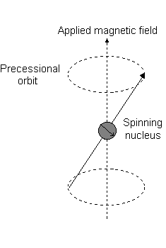

Κλασική περιγραφή
Υποθέτουμε την ύπαρξη ενός πυρήνα με spin ½ εντός ενός μαγνητικού πεδίου .
Αυτός ο πυρήνας βρίσκεται στο χαμηλότερο επίπεδο ενέργειάς του και περιστρέφεται γύρω από τον άξονά του .
Εφαρμόζοντας ένα εξωτερικό μαγνητικό πεδίο $\vec{B_{εξ}}$ ο άξονας περιστροφής του πυρήνα μεταπίπτει γύρω από την διεύθυνση του $\vec{B_{εξ}}$ .
Άρα και ο άξονας της μαγνητικής ροπής μ περιστρέφεται γύρω από το $\vec{B_{εξ}}$ .
Όπως φαίνεται και στην εικόνα , εμφανίζεται μια κυκλική συχνότητα μετάπτωσης που καλείται συχνότητα μετάπτωσης Larmor ($ω_{L}$).

Slide 10
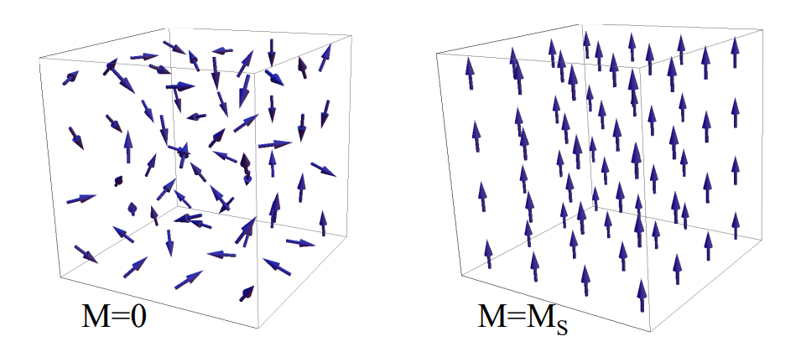

Κλασική περιγραφή
Η δυναμική ενέργεια του πυρήνα που κάνει μετάπτωση δίνεται από την σχέση : Ε = -μΒcosθ , όπου θ είναι η γωνία μεταξύ της κατεύθυνσης του πεδίου και του άξονα περιστροφής του πυρήνα .
Επομένως:
η ελάχιστη τιμή της δυναμικής ενέργειας είναι ίση με $Ε_{min}=−μΒ$ για $\vec{μ}↑↑\vec{Β}$
και η μέγιστη τιμή της δυναμικής ενέργειας είναι ίση με $Ε_{max}=μΒ$ για $\vec{μ}↑↓\vec{Β}$
Όταν ο πυρήνας απορροφήσει ενέργεια , τότε η γωνία μετάπτωσης αλλάζει ώστε να αναγκάσει την μαγνητική ροπή να γίνει αντίθετη με το πεδίο και έτσι να μεταβεί στην κατάσταση υψηλότερης ενέργειας .
Χρησιμοποιώντας την τεχνική του πυρηνικού μαγνητικού συντονισμού , ανιχνεύουμε μεταβάσεις ανάμεσα στις δύο καταστάσεις του spin . Αναλυτικότερα εφαρμόζεται ένα σταθερό $\vec{B_{1 εξ}}$ ώστε να προσανατολιστούν οι μαγνητικές ροπές και ταυτόχρονα εφαρμόζεται ένα ασθενές ταλαντωμένο $\vec{B_{2 εξ}}$ κάθετο στο πρώτο .
Για συχνότητα ταλάντωσης του $\vec{B_{2 εξ}}$ ίση με την $ω_{L}$ οι μαγνητικές ροπές αλλάζουν κατάσταση. Οι μεταβάσεις αυτές έχουν ως αποτέλεσμα την απορρόφηση ενέργειας από τον πυρήνα , κάτι που ανιχνεύεται πειραματικά .

Slide 11
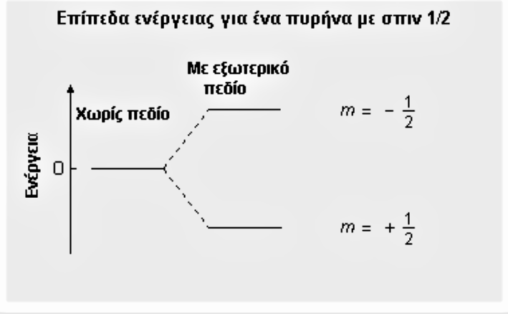

Συμπλήρωση της κλασσικής περιγραφής με απαραίτητα στοιχεία από άλλες φυσικές θεωρίες
Για να γίνουν πιο εύκολα αντιληπτά τα όσα αναφέρθηκαν πρωτύτερα , έστω ένας πυρήνας, όπως το πρωτόνιο στο άτομο του H .
Αυτός μπορεί να καταλάβει μια από τις δύο πιθανές ενεργειακές καταστάσεις όταν βρεθεί σε $\vec{B_{εξ}}$ .
Η χαμηλότερη ενεργειακή στάθμη Ε1 αντιστοιχεί σε προσανατολισμό του άξονα της μαγνητικής ροπής (μ) παράλληλο με το $\vec{B_{εξ}}$ (και έχει m = + ½)
Ενώ
Υψηλότερη ενεργειακή στάθμη Ε2 αντιστοιχεί σε προσανατολισμό του άξονα της μαγνητικής ροπής (μ) αντιπαράλληλο με το $\vec{B_{εξ}}$ ( και έχει m = - ½ )
Είναι πολύ σημαντικό να τονιστεί πως για τον πυρήνα εντός μαγνητικού πεδίου , οι αρχικοί πληθυσμοί των δύο επιπέδων ενέργειας καθορίζονται από την ΘΔΜ ισορροπία και άρα από την κατανομή Boltzmann.
Αυτό σημαίνει ότι το χαμηλότερο επίπεδο ενέργειας περιέχει ελαφρώς περισσότερους πυρήνες από ότι το υψηλότερο επίπεδο ενέργειας .

Slide 12
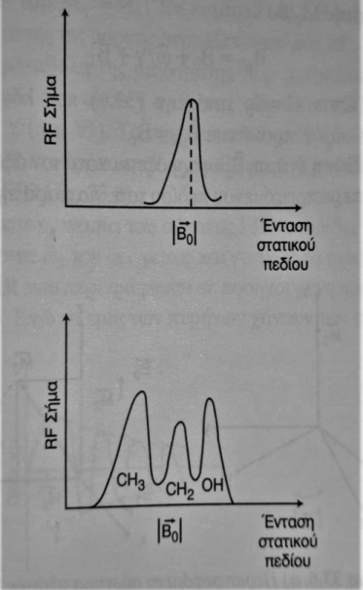


Συμπλήρωση της κλασσικής περιγραφής με απαραίτητα στοιχεία από άλλες φυσικές θεωρίες
Σύμφωνα με τον κβαντικό κανόνα επιλογής , για να συμβεί μετάπτωση των πρωτονίων από την μια στάθμη ενέργειας στην άλλη , πρέπει να απορροφήσει ένα κβάντο ενέργειας ( $ħ$ω ) ακριβώς ίσο με την ΔΕ :
ΔΕ = $γħΒ$ = $ħω$ $→$ $\vec{ω}$= -γ$\vec{Β}$ ( το – εκφράζει την απορρόγηση)
Αυτή είναι η σχέση που εκφράζει το φαινόμενο του NMR .
Δηλαδή η μετάβαση του πυρήνα από την κατάσταση χαμηλής ενέργειας στην κατάσταση υψηλής γίνεται ΜΟΝΟ στην περίπτωση που συντονίζεται από εξωτερικό πεδίο .
Στον συντονισμό τα πρωτόνια θα εκπέμπουν ή θα απορροφούν(Ε) λόγω μετάπτωσης από την μια ενεργειακή στάθμη στην άλλη και έτσι λαμβάνεται το NMR φάσμα της εκάστοτε ουσίας (γνωστή και ως καμπύλη Lorentz ) .
$$Η_{2}Ο$$

Slide 13
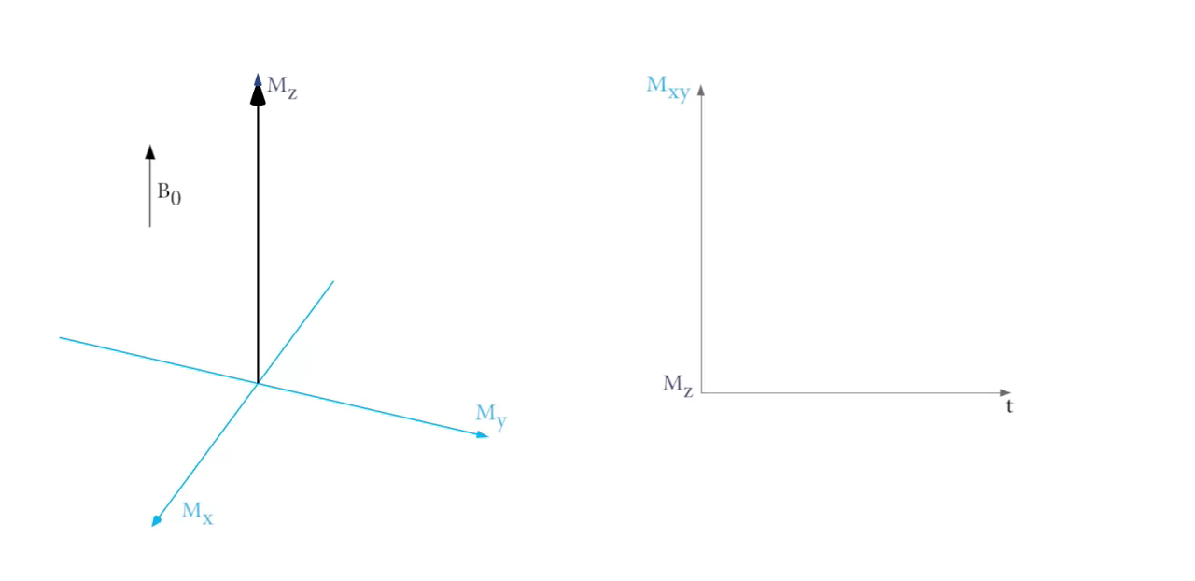
Αποκατάσταση
Χαλάρωση Relaxation
Μέσω αυτών των σύντομων video γίνεται η οπτικοποίηση (των χρόνων αποκατάστασης Τ₁και Τ₂ ) και της μεταπτωτικής κίνησης της μαγνήτισης , εν προκειμένω τα όσα ειπώθηκαν προηγούμενα να καταστούν πιο σαφή .

Slide 14

Από το NMR στο MRI
Επομένως συνοπτικά έχουμε :
Η συχνότητα συντονισμού ω₀ μεταβάλλεται με το εξωτερικο $\vec{Β_{0}}$ γραμμικά : $\vec{ω_{0}}$ = -γ $\vec{Β_{0}}$
Η επίδραση του $\vec{Β_{0}}$ οδηγεί στην εμφάνιση μαγνήτισης $\vec{Μ_{0}}$ κατά την διεύθυνση του $\vec{Β_{0}}$
Η εφαρμογή της διέγερσης RF οδηγεί στην εμφάνιση μαγνήτισης $\vec{Μ_{Ζ}}$ και $\vec{Μ_{Υ΄}}$
Παύση της RF οδηγεί στην αποκατάσταση της $\vec{M_{0}}$ με Τ₁ για την διαμήκη συνιστώσα και Τ₂ για την εγκάρσια
Τα σήματα FID ( σήματα αποκαταστάσεως ) έχουν ανάλογη ένταση με τον αριθμό πυρήνων που τα εκπέμπουν

Slide 15
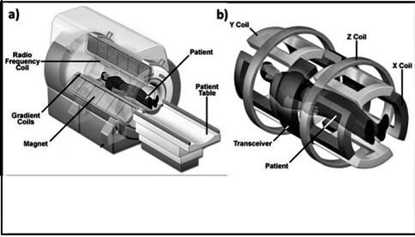
Σύστημα MRI & Απεικόνιση
Ένα πλήρες σύστημα MRI περιλαμβάνει
Μαγνήτη για το στατικό εξωτερικό πεδίο
Πηνία G_{x} , G_{Y} , G_{Z} για την βαθμίδωση του πεδίου
Αντένα-Εκπομπό των RF σημάτων
Δέκτη RF σημάτων
Κυκλώματα για ενίσχυση/εκπομπή/λήψη RF παλμών .
Μετατροπείς ψηφιακών πληροφοριών σε αναλογικές (DAC)
Υπολογιστή επεξεργασίας δεδομένων για ανασύνθεση της εικόνας
Σύστημα απεικόνισης και ελέγχου

Slide 16
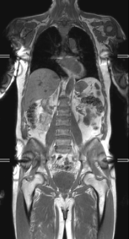
Σύστημα MRI & Απεικόνιση
Όπως και οι υπόλοιπες απεικονιστικές τεχνικές υψηλής τεχνολογίας που αξιοποιούνται στην Ιατρική (PET , ECAT , CT ) , το MRI στηρίζεται στην χρήση Η/Υ για να λάβει τις πληροφορίες και να τις μετατρέψει σε εικόνες .
Λόγω της βαθμίδωσης του μαγνητικού πεδίου ο υπολογιστής επιλύει ταχύτατα μαθηματικούς αλγορίθμους ώστε να προσδιορίσει την θέση του σημείου εκπομπής και άρα να κάνει μια χαρτογράφηση της κατανομής του πυρηνικού spin .

Slide 17
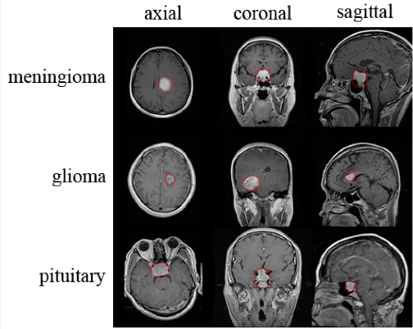
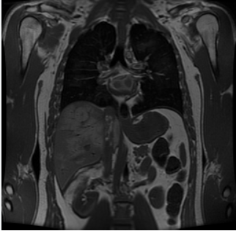
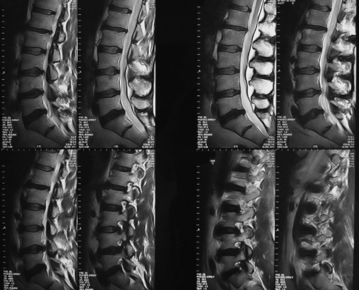
Σύστημα MRI & Απεικόνιση
Με την απεικόνιση με MRI , λαμβάνονται πολύ καλής ποιότητας εικόνες περιοχών μαλακού ιστού ,δίχως να ακτινοβολείται ο ασθενής .
Μέσος όρος διάρκειας εξέτασης είναι τα 25 -30 λεπτά .

Slide 18
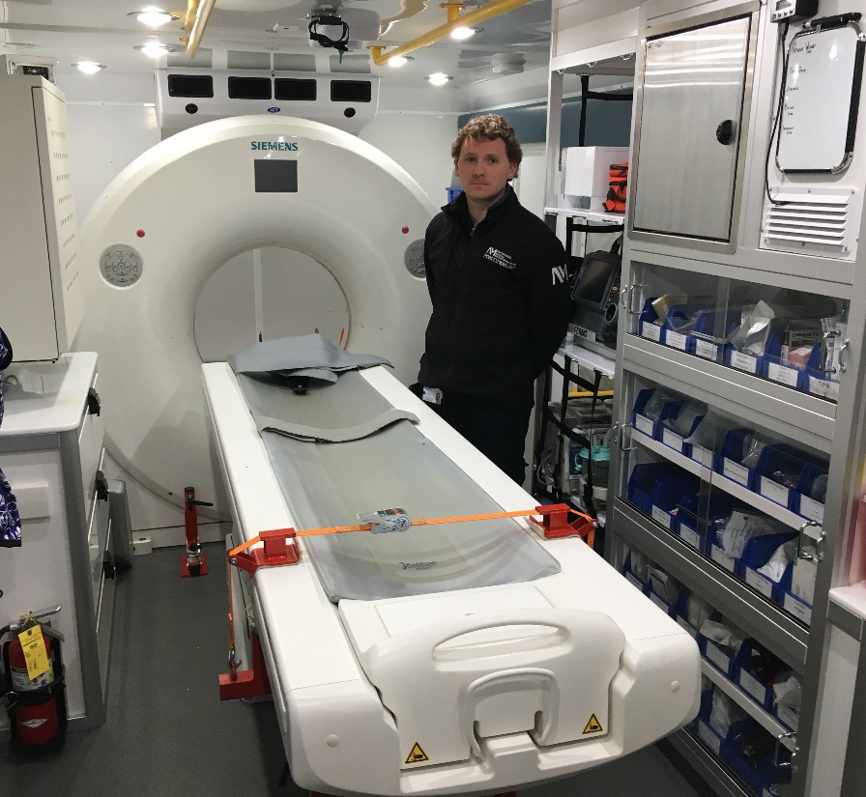
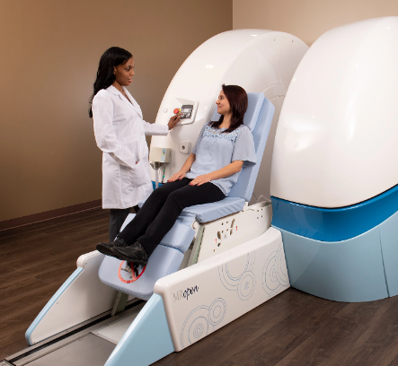

Νεότερες Τάσεις στο MRI
Επειδή τα συστήματα MRI παρουσιάζουν μειονεκτήματα λόγω μεγέθους , ανάγκης θωράκισης από εξωτερικά μαγνητικά πεδία και δυσχέρεια στην πραγμάτωση μετρήσεων ταχέως κινούμενων οργάνων όπως η καρδιά , η τεχνολογία προχωρά σε συστήματα με υπερασθενή εξωτερικά πεδία $\vec{B_{0}}$ από 0,02-0,04 Tesla ( 0,15-1,5 Tesla κλασσικοί MRI ) .

Slide 19
Πηγές
https://el.wikipedia.org/wiki/%CE%9C%CE%B1%CE%B3%CE%BD%CE%B7%CF%84%CE%B9%CE%BA%CE%AE_%CF%84%CE%BF%CE%BC%CE%BF%CE%B3%CF%81%CE%B1%CF%86%CE%AF%CE%B1
http://www.physics4u.gr/faq/mri.html
https://el.wikipedia.org/wiki/%CE%A0%CF%85%CF%81%CE%B7%CE%BD%CE%B9%CE%BA%CF%8C%CF%82_%CE%BC%CE%B1%CE%B3%CE%BD%CE%B7%CF%84%CE%B9%CE%BA%CF%8C%CF%82_%CF%83%CF%85%CE%BD%CF%84%CE%BF%CE%BD%CE%B9%CF%83%CE%BC%CF%8C%CF%82#%CE%99%CE%B1%CF%84%CF%81%CE%B9%CE%BA%CE%AE
http://www.iedep.gr/images/stories/sinedria/9/friday18_00mixail1.pdf
https://eclass.uoa.gr/modules/document/file.php/MED684/%CE%94%CE%B9%CE%B1%CE%BB%CE%AD%CE%BE%CE%B5%CE%B9%CF%82%20%CE%B1%CE%BA%CE%B1%CE%B4%CE%B7%CE%BC%CE%B1%CF%8A%CE%BA%CE%BF%CF%8D%20%CE%AD%CF%84%CE%BF%CF%85%CF%82%202020%20-%202021/%CE%94%CE%B9%CE%B1%CE%BB%CE%AD%CE%BE%CE%B5%CE%B9%CF%82%20%CE%99.%20%CE%A3%CE%B5%CF%8A%CE%BC%CE%AD%CE%BD%CE%B7/%CE%92%CE%B1%CF%83%CE%B9%CE%BA%CE%AD%CF%82%20%CE%B1%CF%81%CF%87%CE%AD%CF%82%20%CE%B1%CF%80%CE%B5%CE%B9%CE%BA%CF%8C%CE%BD%CE%B9%CF%83%CE%B7%CF%82%20%CE%BC%CE%B1%CE%B3%CE%BD%CE%B7%CF%84%CE%B9%CE%BA%CE%BF%CF%8D%20%CF%83%CF%85%CE%BD%CF%84%CE%BF%CE%BD%CE%B9%CF%83%CE%BC%CE%BF%CF%8D_%CE%A3%CE%B5%CF%8A%CE%BC%CE%AD%CE%BD%CE%B7%CF%82_%CE%9F%CE%B4%CE%BF%CE%BD%CF%84%CE%B9%CE%B1%CF%84%CF%81%CE%B9%CE%BA%CE%AE%202021_%CE%95%CE%BA%CF%84%CF%85%CF%80%CF%8E%CF%83%CE%B5%CE%B9%CF%82.pdf
«Ιατρική Φυσική» , Ψαρράκος-Μολυβδά-Ψαρράκου-Σιούντας

